Slide 1
기초 통계학
소제목
Binomial distribution
Gaussian distribution
Poisson’s distribution
Fermi-Dirac distribution
양자역학과 관련됨
Bose-Einstein distribution

Slide 2
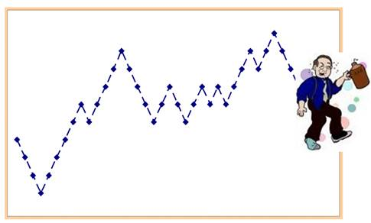
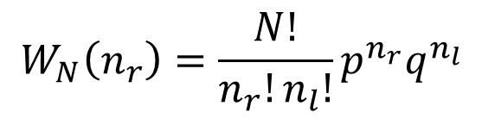


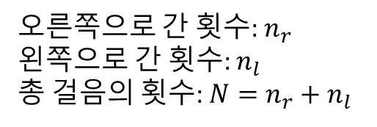

기초 통계학: Binomial distribution
$$q$$
오른쪽으로 간 횟수: $n_{r}$
왼쪽으로 간 횟수: $n_{l}$
총 걸음의 횟수: $N=n_{r}+n_{l}$
$$p$$
오른쪽으로 $n_{r}$ 걸음, 왼쪽으로 $n_{l}$ 걸음 갈 확률:
$$W_{N}\left(n_{r}\right)=\frac{N!}{n_{r}!n_{l}!}p^{n_{r}}q^{n_{l}}$$
취객의 위치: $m=n_{r}−n_{l}$

Slide 3

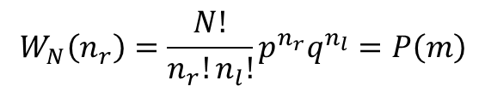

기초 통계학: Binomial distribution
$$W_{N}\left(n_{r}\right)=\frac{N!}{n_{r}!n_{l}!}p^{n_{r}}q^{n_{l}}=P\left(m\right)$$
where $m=n_{r}−n_{l}$
What is the mean value? $${\overline{n}}_{r}≡\sum_{n_{r}=0}^{N}{W\left(n_{r}\right)n_{r}} \\ =\sum_{n_{r}}^{N}{\frac{N!}{n_{r}!\left(N−n_{r}\right)!}p^{n_{r}}q^{N−n_{r}}n_{r}}$$ Since $n_{r}p^{n_{r}}=p\frac{∂}{∂p}\left(p^{n_{r}}\right)$, $${\overline{n}}_{r}=\sum_{n_{r}=0}^{N}{\frac{N!}{n_{r}!\left(N−n_{r}\right)!}p\frac{∂}{∂p}\left(p^{n_{r}}\right)q^{N−n_{r}}} \\ =p\frac{∂}{∂p}\left[\sum_{n_{r}=0}^{N}{\frac{N!}{n_{r}!\left(N−n_{r}\right)!}p^{n_{r}}q^{N−n_{r}}}\right] \\ =p\frac{∂}{∂p}{\left(p+q\right)}^{N} \\ =pN{\left(p+q\right)}^{N−1} \\ =Np$$

Slide 4

기초 통계학: Binomial distribution
$$W_{N}\left(n_{r}\right)=\frac{N!}{n_{r}!n_{l}!}p^{n_{r}}q^{n_{l}}=P\left(m\right)$$
where $m=n_{r}−n_{l}$
What is the variance? $$\overline{{\left(n_{r}−\overline{n_{r}}\right)}^{2}}=\overline{{\left(Δn_{r}\right)}^{2}} \\ =\overline{\overline{n_{r}^{2}}−2n_{r}\overline{n_{r}}+{\left(\overline{n_{r}}\right)}^{2}} \\ =\overline{n_{r}^{2}}−{\left(\overline{n_{r}}\right)}^{2}$$ we already know that $\overline{n_{r}}=Np$. All we need to know is $\overline{n_{r}^{2}}$.
$$\overline{n_{r}^{2}}=\sum_{n_{r}=0}^{N}{W\left(n_{r}\right)n_{r}^{2}} \\ =\sum_{n_{r}}^{N}{\frac{N!}{n_{r}!\left(N−n_{r}\right)!}p^{n_{r}}q^{N−n_{r}}n_{r}^{2}}$$ Since $n_{r}^{2}p^{n_{r}}=n_{1}p\frac{∂}{∂p}\left(p^{n_{r}}\right)={\left(p\frac{∂}{∂p}\right)}^{2}\left(p_{n_{r}}\right)$,
$${\left(p\frac{∂}{∂p}\right)}^{2}\left[\sum_{n_{r}=0}^{N}{\frac{N!}{n_{r}!\left(N−n_{r}\right)!}p^{n_{r}}q^{N−n_{r}}}\right]={\overline{n_{r}}}^{2}+Npq$$
therefore,
$$\overline{{\left(Δn_{r}\right)}^{2}}=Npq$$

Slide 5
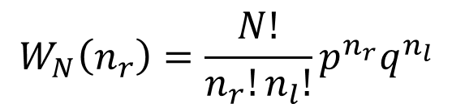

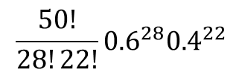
기초 통계학: Binomial distribution
$$W_{N}\left(n_{r}\right)=\frac{N!}{n_{r}!n_{l}!}p^{n_{r}}q^{n_{l}}$$
취객이 $N$ 걸음 갔을 때:
오른쪽으로 간 평균 거리: $Np$
왼쪽으로 간 평균 거리: $Nq$
간 거리의 분산: 양쪽 모두 $Npq$
예제: 취객이 50 걸음 갔을 때 오른쪽으로 간 횟수 중 가장 확률이 큰 것은? $\left(p=0.6, q=0.4\right)$
답: 30 걸음
예제: 취객이 50 걸음 갔을 때 오른쪽으로 28번 갔을 확률은? $\left(p=0.6, q=0.4\right)$
$$\frac{50!}{28!22!}{0.6}^{28}{0.4}^{22}$$

Slide 6

기초 통계학: Binomial distribution
$$W_{N}\left(n_{r}\right)=\frac{N!}{n_{r}!n_{l}!}p^{n_{r}}q^{n_{l}}$$
취객이 $N$ 걸음 갔을 때:
오른쪽으로 간 평균 거리: $Np$
왼쪽으로 간 평균 거리: $Nq$
간 거리의 분산: 양쪽 모두 $Npq$
예제: 취객이 5000 걸음 갔을 때 오른쪽으로 28번 갔을 확률은? $\left(p=0.6, q=0.4\right)$
답$: \frac{5000!}{28!4922!}{0.6}^{28}{0.4}^{4922}$
계산 불가!!

Slide 7


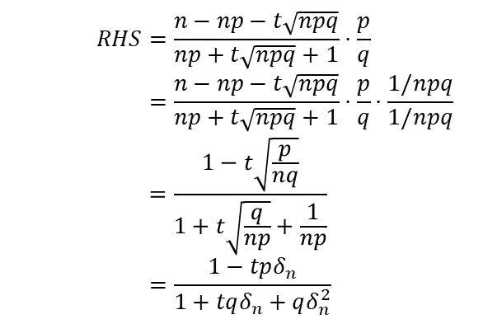
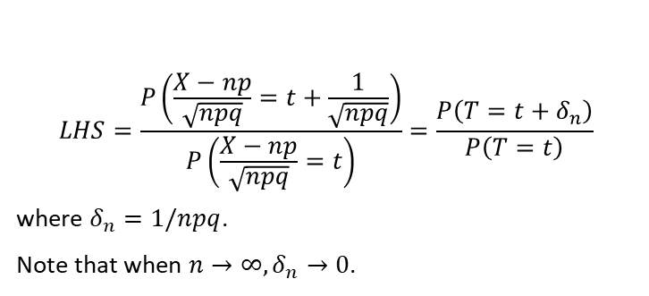
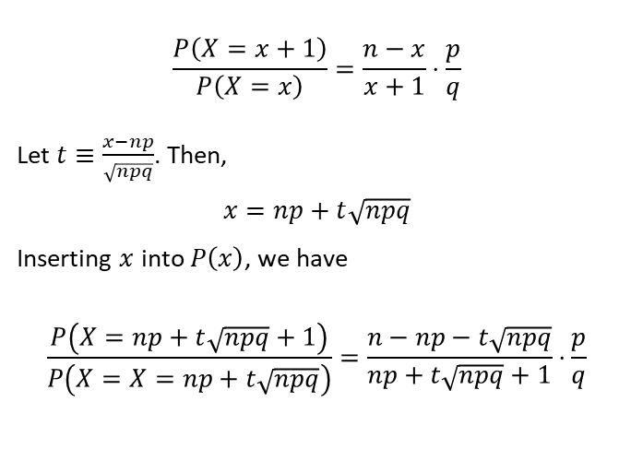
기초 통계학: Gaussian distribution
시행 횟수가 매우 많은 Binomial distribution = Gaussian distribution
$$LHS=\frac{P\left(\frac{X−np}{\sqrt{npq}}=t+\frac{1}{\sqrt{npq}}\right)}{P\left(\frac{X−np}{\sqrt{npq}}=t\right)}=\frac{P\left(T=t+δ_{n}\right)}{P\left(T=t\right)}$$
where $δ_{n}=1/npq$.
Note that when $n→∞, δ_{n}→0$.
$$N≫1, p=constant$$
$$P\left(X=x\right)=\frac{n!}{x!\left(n−x\right)!}p^{x}q^{n−x}$$
$$\frac{P\left(X=x+1\right)}{P\left(X=x\right)}=\frac{n−x}{x+1}⋅\frac{p}{q}$$
Let $t≡\frac{x−np}{\sqrt{npq}}$. Then,
$$x=np+t\sqrt{npq}$$
Inserting $x$ into $P\left(x\right)$, we have
$$\frac{P\left(X=np+t\sqrt{npq}+1\right)}{P\left(X=X=np+t\sqrt{npq}\right)}=\frac{n−np−t\sqrt{npq}}{np+t\sqrt{npq}+1}⋅\frac{p}{q}$$
$$RHS=\frac{n−np−t\sqrt{npq}}{np+t\sqrt{npq}+1}⋅\frac{p}{q} \\ =\frac{n−np−t\sqrt{npq}}{np+t\sqrt{npq}+1}⋅\frac{p}{q}⋅\frac{1/npq}{1/npq} \\ =\frac{1−t\sqrt{\frac{p}{nq}}}{1+t\sqrt{\frac{q}{np}}+\frac{1}{np}} \\ =\frac{1−tpδ_{n}}{1+tqδ_{n}+qδ_{n}^{2}}$$

Slide 8
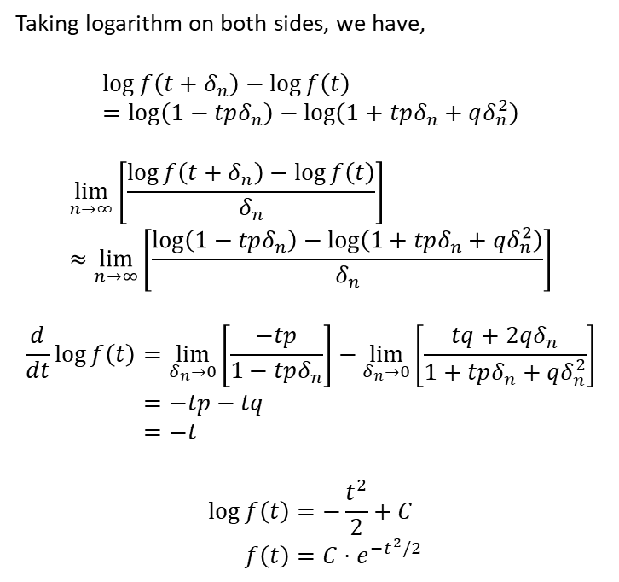
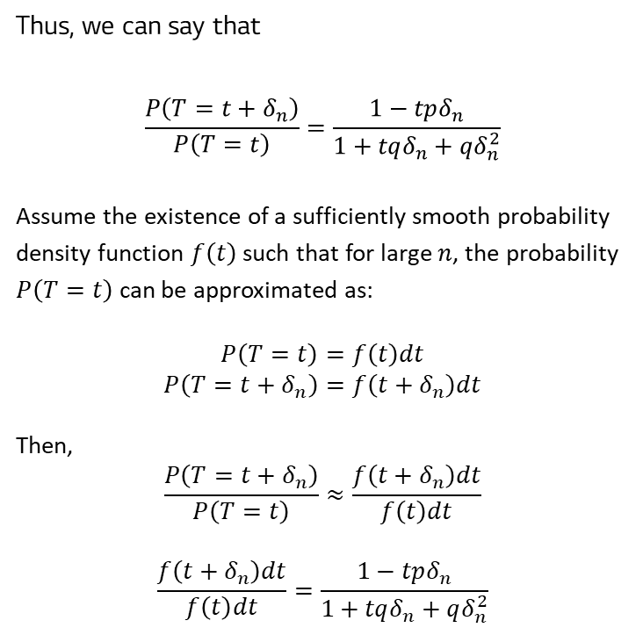
기초 통계학: Gaussian distribution
Thus, we can say that
$$\frac{P\left(T=t+δ_{n}\right)}{P\left(T=t\right)}=\frac{1−tpδ_{n}}{1+tqδ_{n}+qδ_{n}^{2}}$$
Assume the existence of a sufficiently smooth probability density function $f\left(t\right)$ such that for large $n$, the probability $P\left(T=t\right)$ can be approximated as:
$$P\left(T=t\right)=f\left(t\right)dt \\ P\left(T=t+δ_{n}\right)=f\left(t+δ_{n}\right)dt$$
Then,
$$\frac{P\left(T=t+δ_{n}\right)}{P\left(T=t\right)}≈\frac{f\left(t+δ_{n}\right)dt}{f\left(t\right)dt}$$
$$\frac{f\left(t+δ_{n}\right)dt}{f\left(t\right)dt}=\frac{1−tpδ_{n}}{1+tqδ_{n}+qδ_{n}^{2}}$$
Taking logarithm on both sides, we have,
$$\log{f\left(t+δ_{n}\right)}−\log{f\left(t\right)}=\log\left(1−tpδ_{n}\right)−\log\left(1+tpδ_{n}+qδ_{n}^{2}\right)$$
$$\lim_{n→∞}\left[\frac{\log{f\left(t+δ_{n}\right)}−\log{f\left(t\right)}}{δ_{n}}\right]≈\lim_{n→∞}\left[\frac{\log\left(1−tpδ_{n}\right)−\log\left(1+tpδ_{n}+qδ_{n}^{2}\right)}{δ_{n}}\right]$$
$$\frac{d}{dt}\log{f\left(t\right)}=\lim_{δ_{n}→0}\left[\frac{−tp}{1−tpδ_{n}}\right]−\lim_{δ_{n}→0}\left[\frac{tq+2qδ_{n}}{1+tpδ_{n}+qδ_{n}^{2}}\right] \\ =−tp−tq \\ =−t$$
$$\log{f\left(t\right)}=−\frac{t^{2}}{2}+C \\ f\left(t\right)=C⋅e^{−t^{2}/2}$$

Slide 9

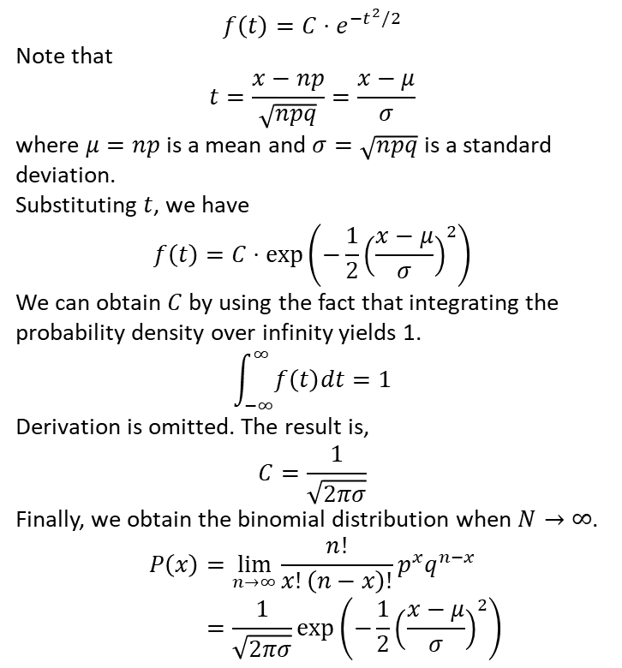
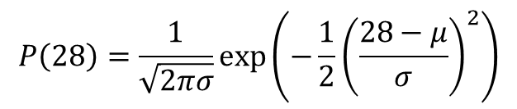
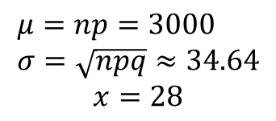
기초 통계학: Gaussian distribution
$$f\left(t\right)=C⋅e^{−t^{2}/2}$$
Note that $$t=\frac{x−np}{\sqrt{npq}}=\frac{x−μ}{σ}$$
where $μ=np$ is a mean and $σ=\sqrt{npq}$ is a standard deviation.
Substituting $t$, we have
$$f\left(t\right)=C⋅\exp\left(−\frac{1}{2}{\left(\frac{x−μ}{σ}\right)}^{2}\right)$$
We can obtain $C$ by using the fact that integrating the probability density over infinity yields 1.
$$\int_{−∞}^{∞}{f\left(t\right)dt}=1$$
Derivation is omitted. The result is,
$$C=\frac{1}{\sqrt{2πσ}}$$
Finally, we obtain the binomial distribution when $N→∞$.
$$P\left(x\right)=\lim_{n→∞}{\frac{n!}{x!\left(n−x\right)!}p^{x}q^{n−x}} \\ =\frac{1}{\sqrt{2πσ}}\exp\left(−\frac{1}{2}{\left(\frac{x−μ}{σ}\right)}^{2}\right)$$
예제: 취객이 5000 걸음 갔을 때 오른쪽으로 28번 갔을 확률은? $\left(p=0.6, q=0.4\right)$
$$μ=np=3000 \\ σ=\sqrt{npq}≈34.64$$
$$x=28$$
$$P\left(28\right)=\frac{1}{\sqrt{2πσ}}\exp\left(−\frac{1}{2}{\left(\frac{28−μ}{σ}\right)}^{2}\right)$$

Slide 10
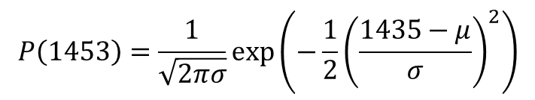
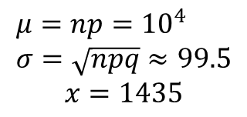
기초 통계학: Gaussian distribution
예제: photon 한 개가 SPAD 에 관측될 확률은 1%라 하자.
백만개의 photon 이 SPAD 로 입사했을 때 1453 개가 관측될 확률은?
이렇게 하면 되겠네!
$$μ=np={10}^{4} \\ σ=\sqrt{npq}≈99.5$$
$$x=1435$$
$$P\left(1453\right)=\frac{1}{\sqrt{2πσ}}\exp\left(−\frac{1}{2}{\left(\frac{1435−μ}{σ}\right)}^{2}\right)$$
Wrong!!!

Slide 11
기초 통계학: Gaussian distribution
Binomial distribution 과 Gaussian distribution 의 가장 큰 특징!
Random
각 시행은 독립적이다.
표본은 임의로 선택된다.
시행은 서로 영향을 주지 않는다.
즉, 한 photon 을 관측하는 행위가 다른 photon 의 관측에 영향을 미치지 않는다.
SPAD 는 Dead time 이 있다!!

Slide 12


기초 통계학: Poisson distribution
Gaussian distribution:
$$N≫1, p=constant$$
Poisson distribution:
$$N≫1, np=constant$$
단위 시간, 단위 공간에 대해 어떤 사건이 몇 번 발생할 것인가?
예제) 어떤 길에는 길냥이가 하루에 3번 정도 돌아다닌다. 이 길을 걷다가 길냥이를 마주칠 확률은?
만나러 나가는 횟수 = 시행
아무리 많이 나가봐야 대략 3$±α$ 번 밖에 못 만남. $np=3$
시행을 거듭할수록 만날 확률은 낮아지는 것.

Slide 13

기초 통계학: Poisson distribution
Derivation
Let $λ=np$, then $p=\frac{λ}{n}$.
$$P\left(x\right)=\frac{n!}{x!\left(n−x\right)!}p^{x}q^{n−x} \\ =\frac{n\left(n−1\right)…\left(n−k+1\right)}{k!}{\left(\frac{λ}{n}\right)}^{x}{\left(1−\frac{λ}{n}\right)}^{n}{\left(1−\frac{λ}{n}\right)}^{−x} \\ =\left(\frac{λ^{x}}{x!}\right)\frac{n\left(n−1\right)…\left(n−x+1\right)}{n^{x}}{\left(1−\frac{λ}{n}\right)}^{n}{\left(1−\frac{λ}{n}\right)}^{−x}$$
Meanwhile, when $n→∞$,
$$\lim_{n→∞}{p}=0 \\ \lim_{n→∞}{\frac{n\left(n−1\right)…\left(n−k+1\right)}{n^{k}}}=1 \\ \lim_{n→∞}{{\left(1−\frac{λ}{n}\right)}^{n}}=\lim_{n→∞}{{\left(1−\frac{λ}{n}\right)}^{−\frac{n}{λ}\left(-λ\right)}}=e^{−λ} \\ \lim_{n→∞}{{\left(1−\frac{λ}{n}\right)}^{x}}=1$$
Inserting these equations into $P\left(x\right)$, we have
$$P\left(x\right)→\left(\frac{λ^{x}}{x!}\right)e^{−λ}$$

Slide 14
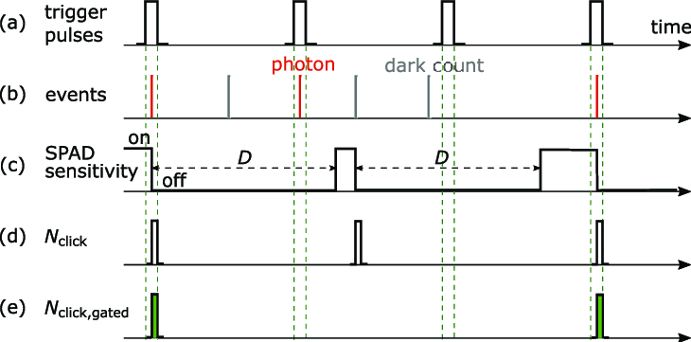
기초 통계학: Poisson distribution
예제
Dead time + Active time 을 대략 0.1초라고 해보자.
1초 = 10 주기 = 10개의 photon 이 평균적으로 관찰됨.
Image from: Georgieva, H., Meda, A., Raupach, S. M. F., Hofer, H., Gramegna, M., Degiovanni, I. Pietro, Genovese, M., López, M., & Kück, S. (2021). Detection of ultra-weak laser pulses by free-running single-photon detectors: Modeling dead time and dark counts effects. Applied Physics Letters, 118(17). https://doi.org/10.1063/5.0046014

Slide 15
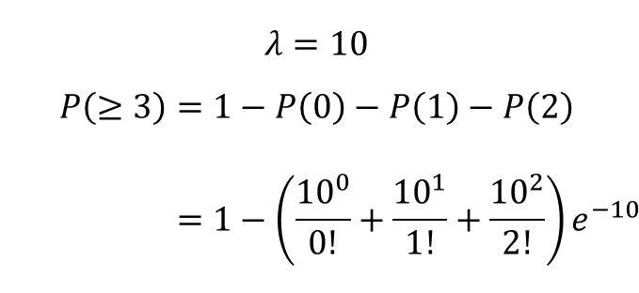
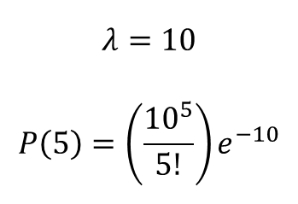
기초 통계학: Poisson distribution
예제:
1초 동안 10개의 photon이 관찰될 때, 5 개 관측될 확률은?
$$λ=10$$
$$P\left(5\right)=\left(\frac{{10}^{5}}{5!}\right)e^{−10}$$
예제:
1초 동안 10개의 photon이 관찰될 때, 3 개 이상 관측될 확률은?
$$λ=10$$
$$P\left(≥3\right)=1−P\left(0\right)−P\left(1\right)−P\left(2\right) \\ =1−\left(\frac{{10}^{0}}{0!}+\frac{{10}^{1}}{1!}+\frac{{10}^{2}}{2!}\right)e^{−10}$$

Slide 16

기초 통계학: Poisson distribution
Gaussian distribution 이라면?
SPAD 에 입사하는 Photon 의 총 개수 = ${10}^{24}$ 개
각 photon 이 관측될 확률 = ${10}^{−21}$
Poisson distribution 이라면?
1초 동안 평균적으로 관측되는 Photon 의 개수 = 10 개
일정 시간 혹은 공간 조건이 반드시 필요!
1 초 동안 SPAD 에 입사하는 Photon 의 총 개수가 중요한 게 아니다!
각 주기에서 시행은 반드시 독립적이라는 조건이 필요.

Slide 17
기초 통계학: Poisson distribution
Question:
Poisson distribution 도 binomial distribution 에서 파생된 것인데, 각 시행이 random 해야 되지 않는가? SPAD 는 dead time 이 존재하여 각 시행이 독립적이라고 할 수 없는데 어떻게 SPAD 가 poisson distributioin 을 따른다고 말할 수 있는가?
Answer:
Dead time 동안에는 각 시행이 독립이라고 말할 수 없다. 그러나 active time 동안에는 입사하는 photon 들은 서로 독립적이므로 active time+dead time 을 한 주기로 정의하고 계산하면 poisson distribution 을 따른다고 할 수 있다.
두 주기는 서로 독립!

